Slide 1
Soundec Codec 产品开发介绍
V0.2

Slide 2
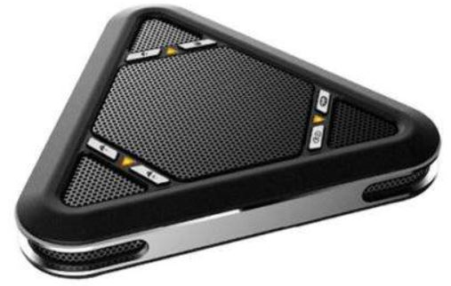
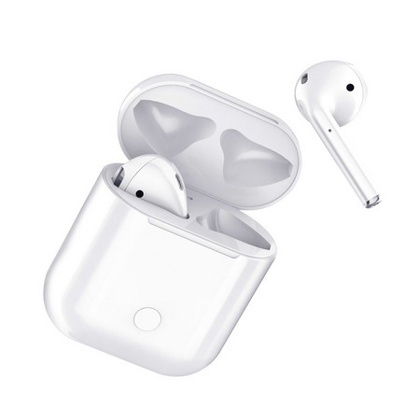
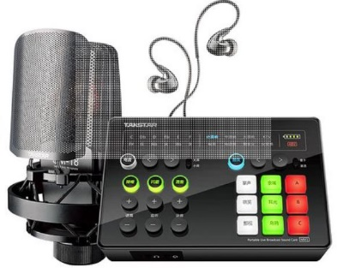
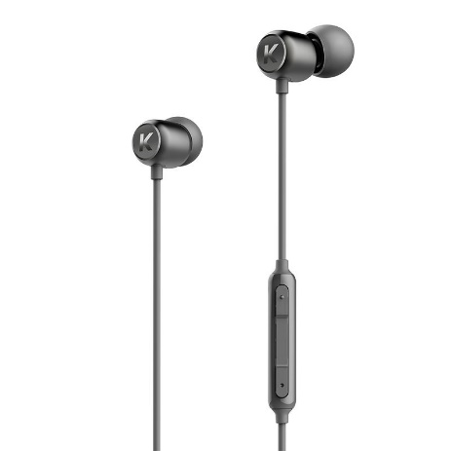
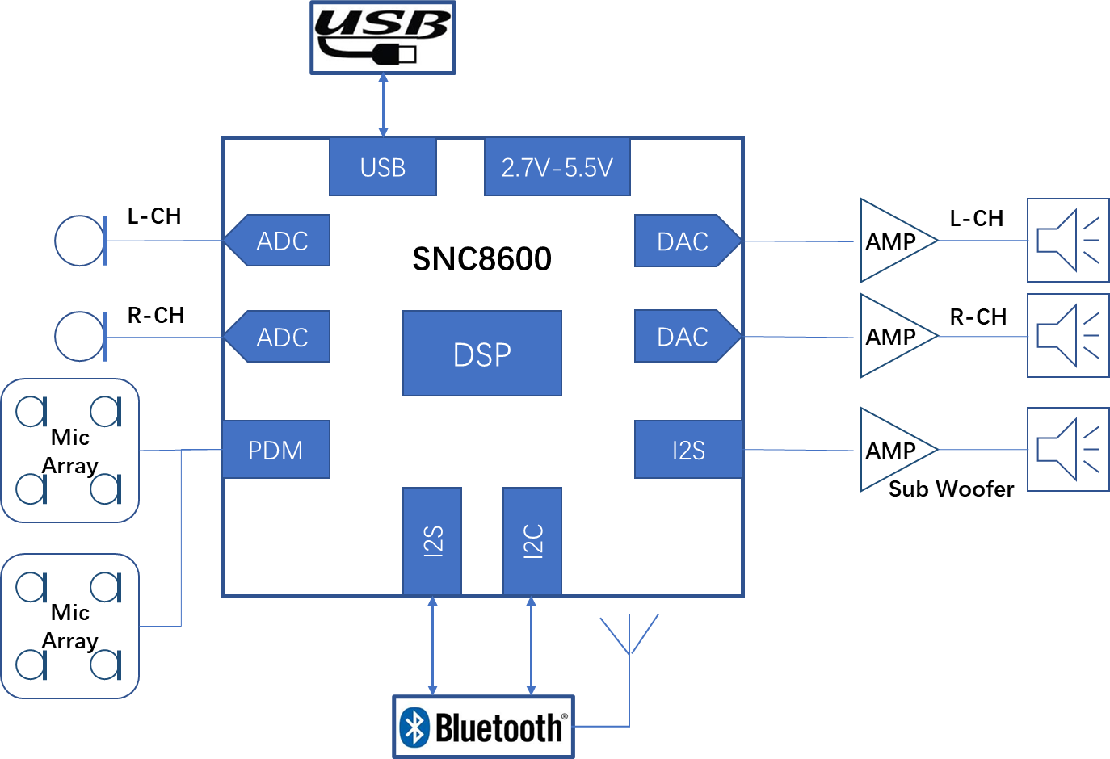
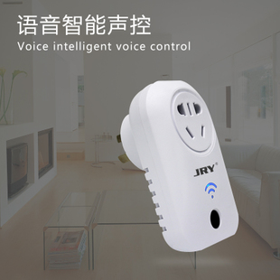
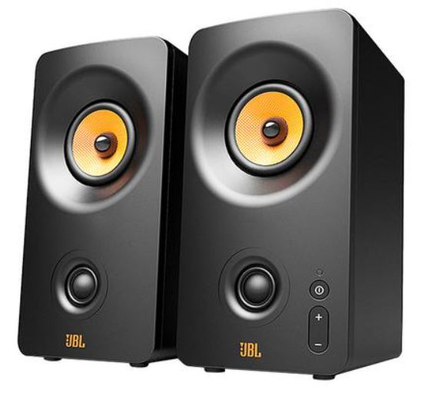
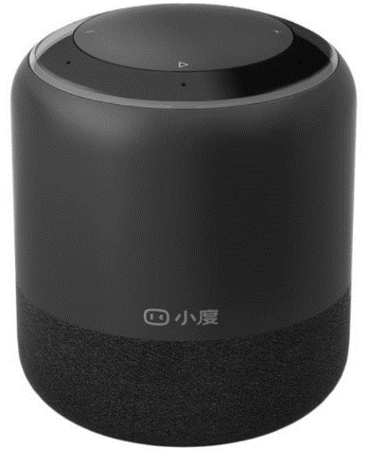
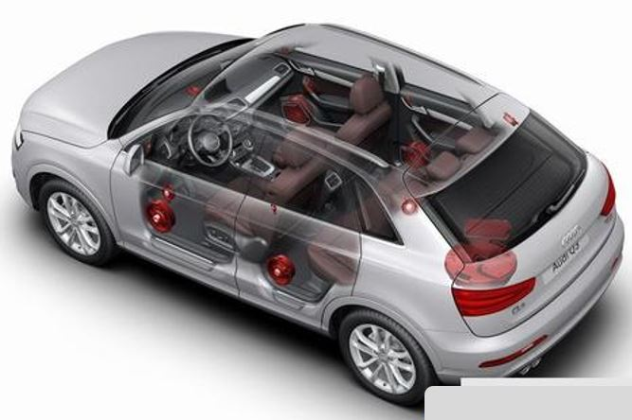
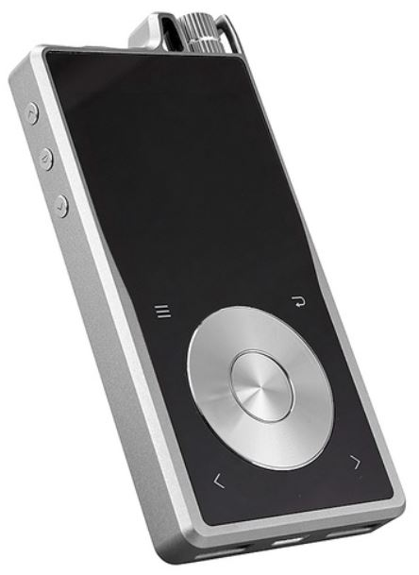
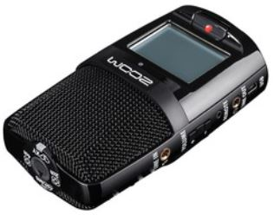
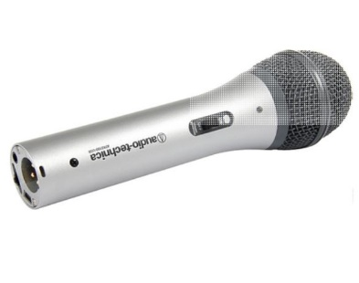
产品应用
会议音箱
蓝牙耳机
HiFi声卡
Type-C耳机
智能家电
SNC xxxx
HiFi音响
智能音箱
车载音响
录音器
数字麦克风
音乐播放器

Slide 3
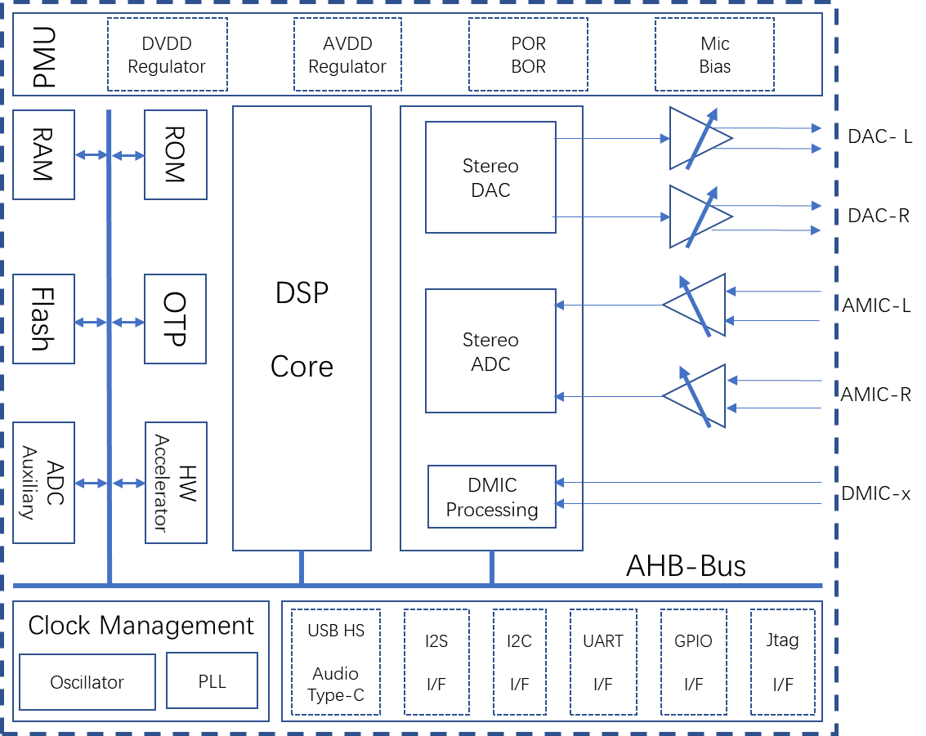
系统架构
Codec SoC
封装尺寸
BGA80: 6.2 x 4.5 /1.08 mm
BGA63: 5.0 x 3.5 / 1.12mm

Slide 4
性能参数介绍

Slide 5
性能参数
关键系统功能
芯片定位 | Audio CODEC SOC including Type-C
工艺制成 | TSMC 40nm uLP
内核 | Cadence HiFi3 up to 200MHz
RAM | 512KB( iRAM 256KB,dRAM 256KB )
Flash | 1MB
麦克风 | 模拟麦克风：2个 / 数字麦克风：10个
接口 | I2C | 2个
SNR | I2S | 3个
DR | USB2.0 HS/FS | 1个
THD+N | UART | 1个
 | ADC | 2个
XTAL | 24MHz
Codec 采样率 | 24bit/192K
封装 | BGA80 Pin 6.2*4.5mm BGA63 Pin 5.0*3.5mm
关键性能指标
Power consumption(5V supply, 30MHz, 48KHz)
USB stereo music Playback | 87.5mW
USB call | 82.2mW
I2S music playback | 48.5mW
I2S call | 57.5mW
Suspend By USB | 0.5mW
ADC input Path(24bit,48KHz)
SNR | 95dB
DR | 106dB
THD+N | -88dB
DAC output Path(32Ω,24bit,48KHz)
SNR | 100dB
DR | 106dB
THD+N | -80dB

Slide 6
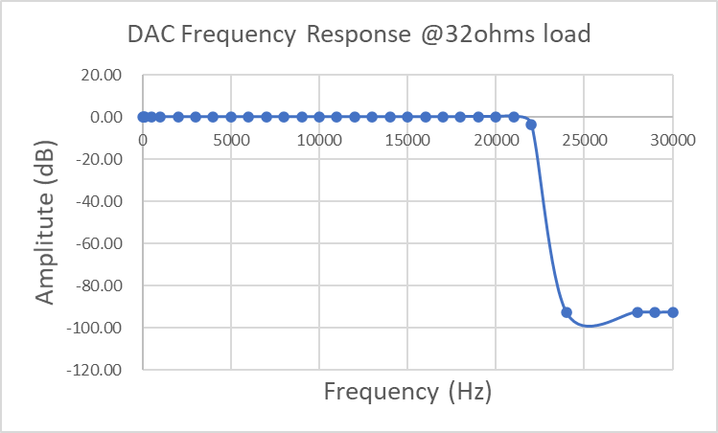
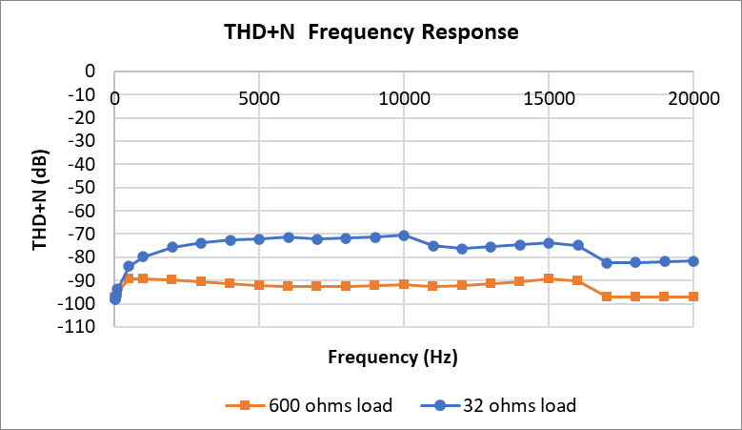
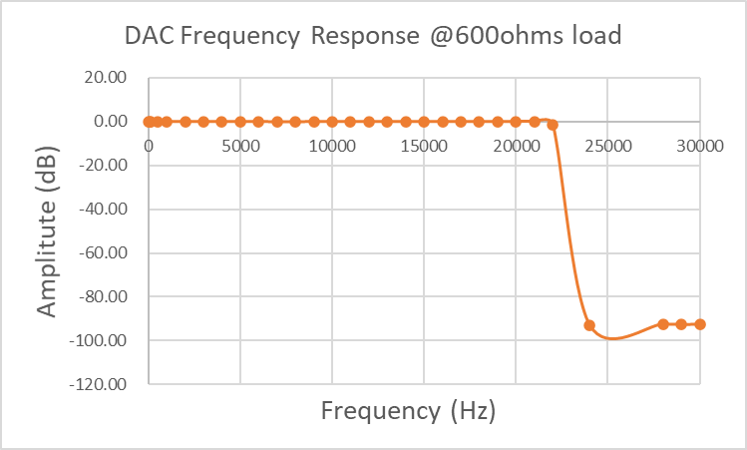
DAC 频响曲线
测试条件:
输入单信号采样率: 48Ksps
DAC 模拟增益: +0dB
DAC 数字增益: 0dB
负载: 600Ω and 32Ω

Slide 7
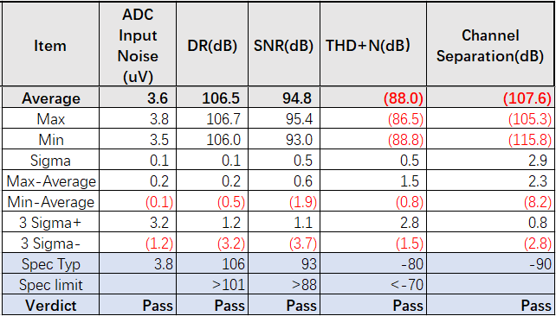
ADC 性能参数
测试条件:
输入信号：1KHz 0dB
采样率：48k
ADC 模拟增益：0 dB
测试样品数量：30 Pcs
Confidential

Slide 8
典型应用介绍

Slide 9
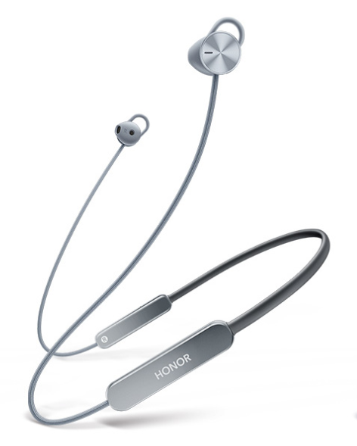
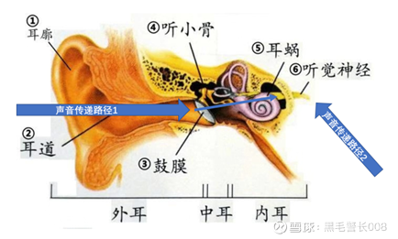
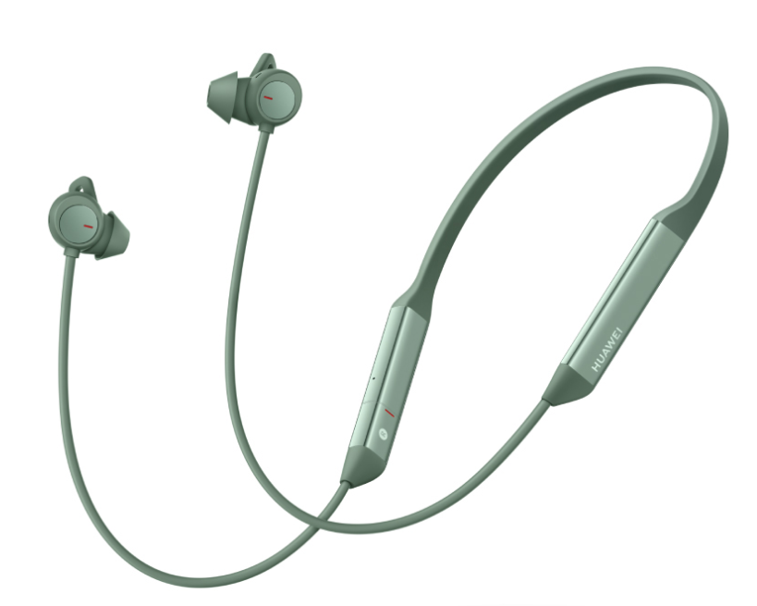
方案介绍-超级抗噪耳机
核心技术
主要参数
耳道拾音技术（国际专利）
超强通话降噪（环境噪声+风噪）
100dB白噪 清晰通话
6-7级（15m/s）强风 清晰通话
类“腹语”通话（窃窃私语）
高品质音乐播放增强效果
低音增强
动态均衡
响度（Loudness）
……
方案类型 | 无麦/单麦/双麦/三麦
产品形态 | 单耳/TWS / 颈挂式
耳机类型 | 入耳式
应用场景 | 全场景、全天候
麦克风 | AMIC/DMIC
通话降噪深度 | 20dB
输出功率 | 1Vrms@16Ω / 2Vrms@32Ω
总谐波失真
 | <0.0015%
动态范围
 | 110dB
信噪比
 | 100dB
产品图片

Slide 10
方案介绍-颈挂式蓝牙耳机系统框图
TYPE-C
SGM2211
SGM2578
Power
Battery
Changer Power
CODEC 3V3
Power
Power
ANT
DMIC*1
DMIC
SNC8600A
BT Chip
AIP1
I2S
SNC1600
AMIC1
SPK
DAC
UART
PWR_KEY
AMIC2
SPK
DAC
DFU
GPIO
LED*2
AIP2
I2C
ADC0
I2C
ADC_KEY

Slide 11
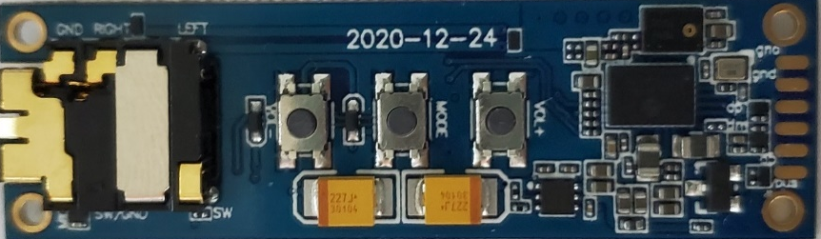
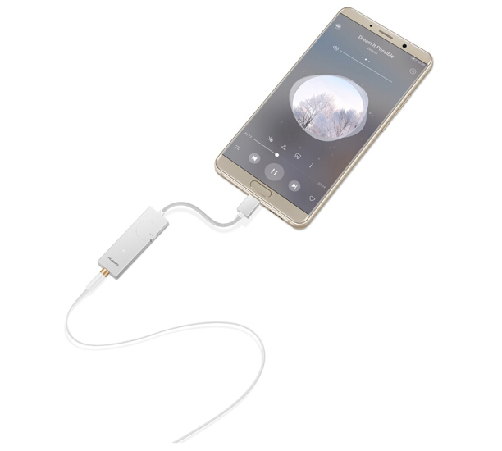
方案介绍-耳机功放、USB Dongle
核心技术
主要参数
动态低频增强
动态调整低频增强可带来身临其境 的震撼影院效果
音效
直通模式：无损放大
智能适配不同耳机音频特性
通话降噪（ENC ）
降噪深度12dB（双麦）
方案类型 | 耳机Dongle
接口类型 | Type-C转3.5mm Audio Jack
采样率 | 24bits /192KHz
连接方式 | Type-C
麦克风 | AMIC/DMIC
输出 | 1Vrms@16Ω/ 2Vrms@32Ω
总谐波失真 | <0.0015%
动态范围 | 110dB
SNR | 100dB
产品图片

Slide 12
方案介绍-耳机功放系统框图
USB I/F
VBUS
DM/DP
MOSFET
Power
SNC8600A
AMIC1
AIP1
LDO
AMIC2
AIP2
EN
GPIO
差分转单端
运放
L+/L-
R+/R-
L
R
GND
3.5mm
Audio Jack

Slide 13
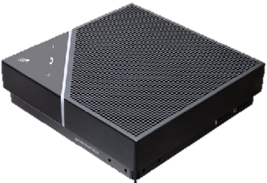
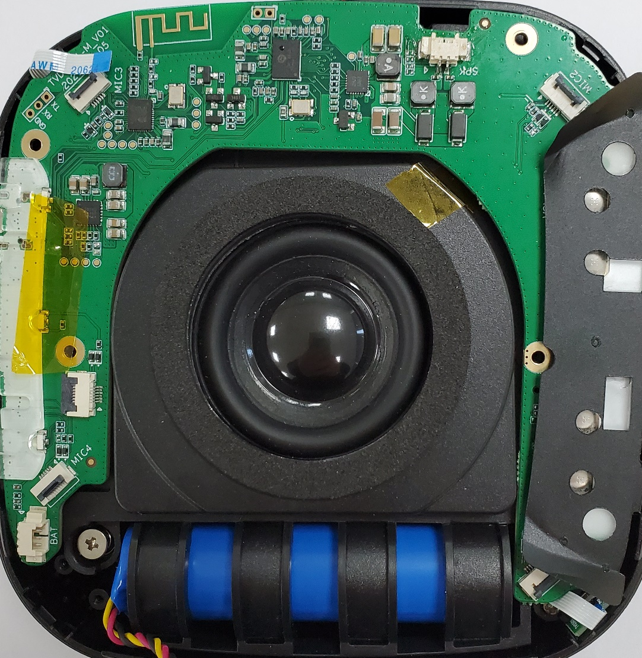
方案介绍-会议音箱
核心技术
主要参数
回声消除（AEC）
全双工模式
自动增益（AGC）
远近场声音强度一致
环境降噪（ENC ）
降噪深度12dB
波束形成（Beamforming）
有效增强远场语音拾取效果
宽频语音
高清语音实现优质高清通话效果
方案类型 | 2DMIC阵列 | 4DMIC阵列 | 6DMIC阵列
会议人数 | 2-4人 | 4-8人 | 8-12人
会议室大小 | 10㎡左右 | 15-20㎡ | 40㎡左右
连接方式 | 蓝牙5.1+USB（Type-C） | BT5.1+USB | 蓝牙5.1+USB
喇叭功率 | 3W | 3W | 5W
拾音距离 | 2m | 3m | 5m
通话时间 | 6小时（2600mA电池)
会议软件支持 | SKYPE、ZOOM、微信、钉钉、QQ等
系统支持 | Windows 7/10、Android、Mac、IOS
产品图片

Slide 14
方案介绍-会议音箱系统框图
Power
Change IC
Battery
Power_KEY
Power
ANT
SNC8600A
BT Chip
DMIC*2
DMIC
I2S
DMIC*2
DMIC
UART
KEY
TYPE-C
DM/DP
GPIO
LED*2
ADC0
GPIO
I2S
I2C
AMP
ADC_KEY
LED*4
SPK
Power

Slide 15
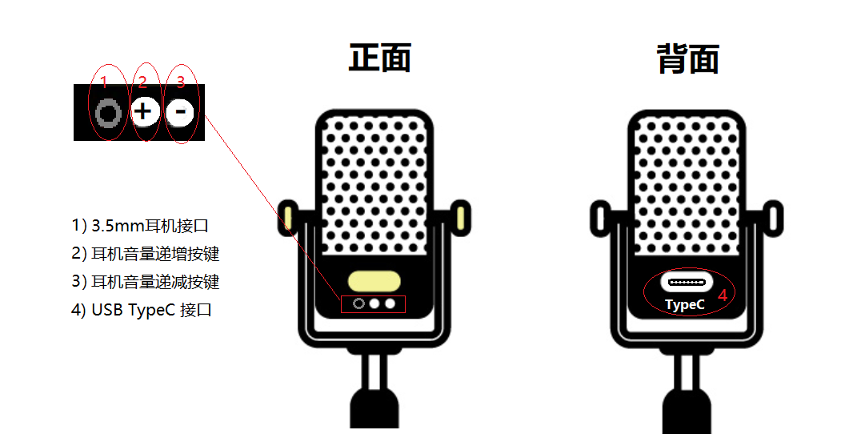
方案介绍-USB麦克风
核心技术
主要参数
方案类型 | USB 麦克风
麦克风数量 | 1~2个，心形指向性拾音
拾音距离 | 2米
监听 | 麦克风监听、混音
最高采样率 | 192K@16Bit
传输方式 | USB
录音场景 | 演讲速记/采访速记
 | 对话翻译
 | 同声传译
 | 普通录音
最高采样率支持192K@16Bit
支持SRC
支持麦克风监听功能
支持麦克风监听与USB下行数据混音
主要客户群体:
网红直播、带货直播
个人桌面通话、会议

Slide 16

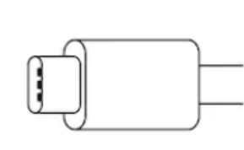

方案介绍-USB 麦克风系统框图
USB
Mic
Mic上行增益
监听增益
DAC下行增益
混音Mix
3.5mm
按键Vol+
按键Vol-

Slide 17
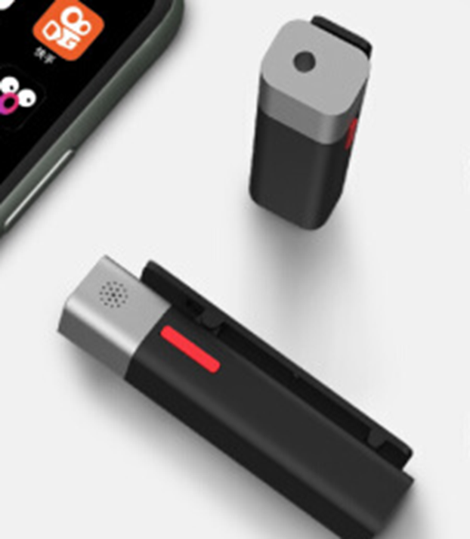
方案介绍-智能麦克风
核心技术
主要参数
自动增益（AGC）
远近场声音强度一致
环境降噪（ENC ）
6级降噪深度调级
降噪深度12dB（双麦）
波束形成（Beamforming）
有效增强远场语音拾取效果
方案类型 | 智能无线麦克风
麦克风数量 | 2个，360°全向和指向性拾音
拾音距离 | 3米
离线录音 | 双麦降噪录音
录音文件 | wav/mp3/opus, 16bit/16k单声道
连接方式 | 蓝牙
应用场景 | 户外采访用户
 | 直播用户
 | 视频记录爱好者（Vlog）
 | 普通录音

Slide 18
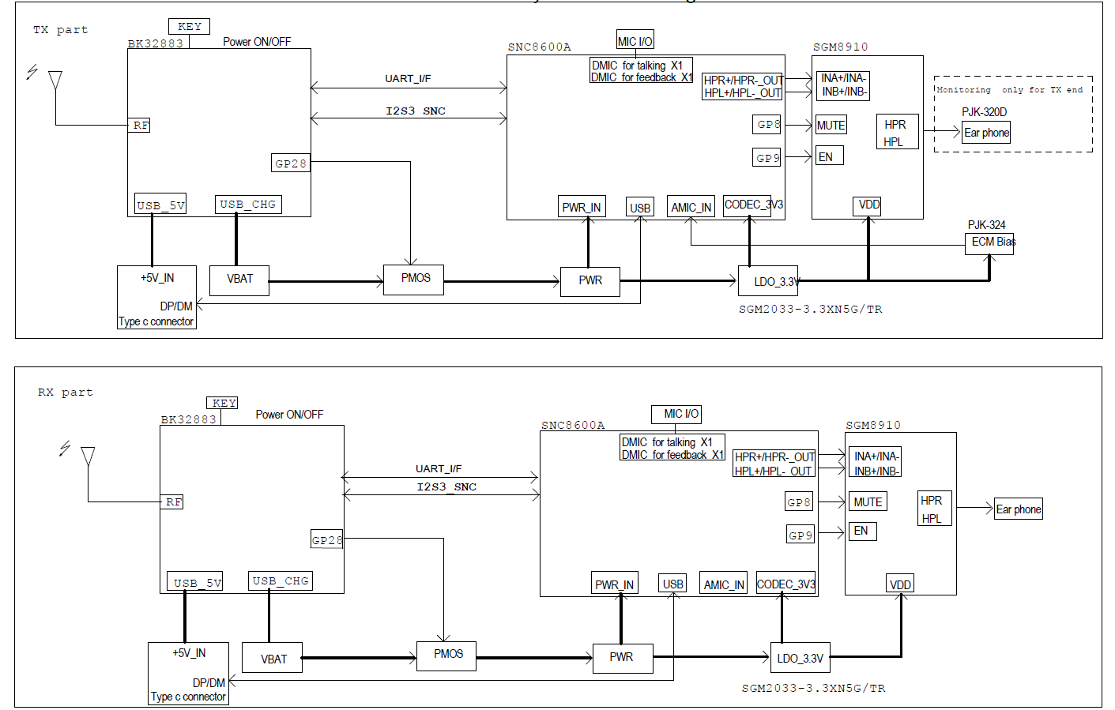
方案介绍-智能麦克风系统框图

Slide 19
二次开发套件

Slide 20
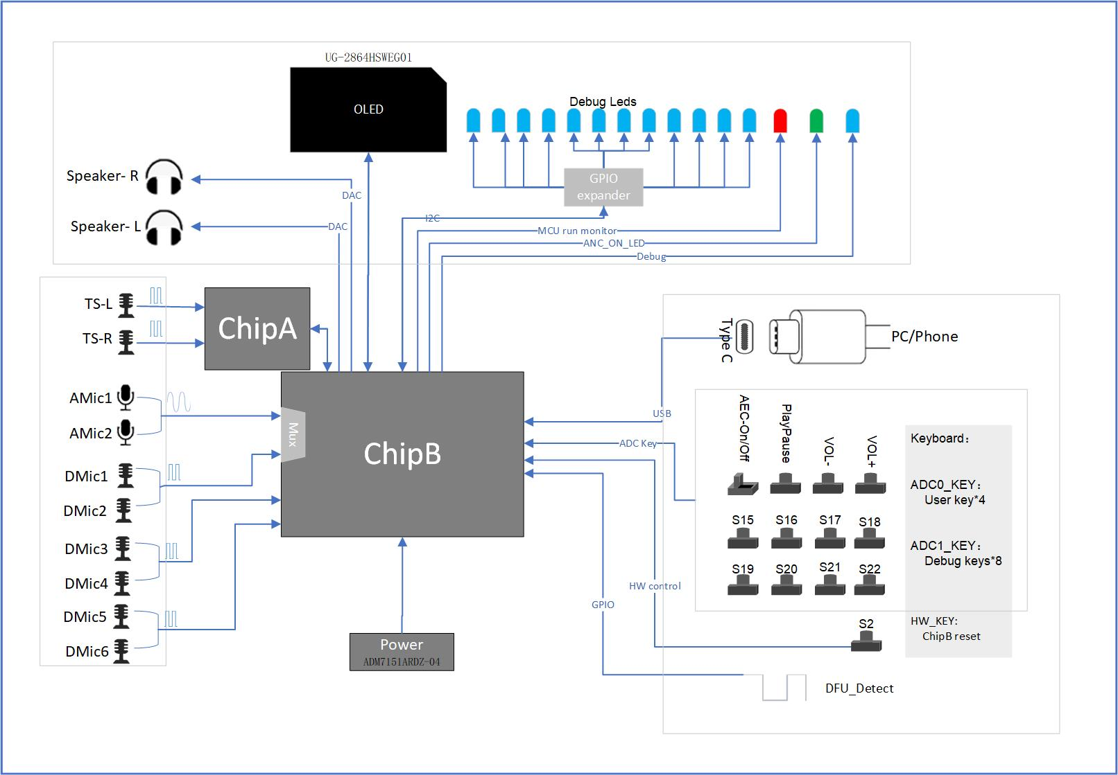
EVB开发板框图

Slide 21
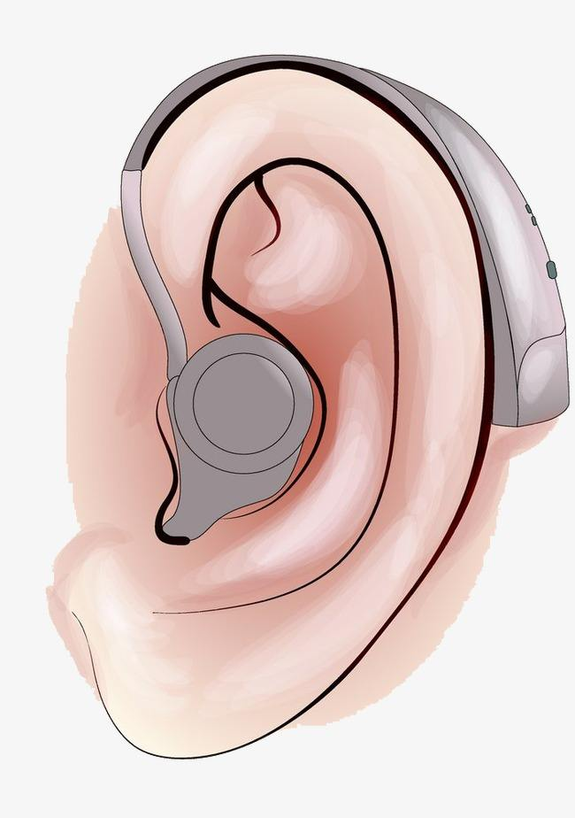
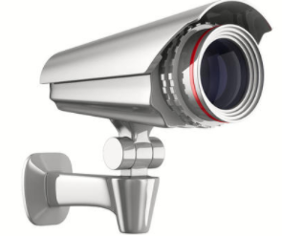
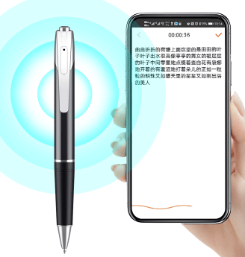
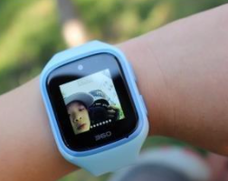
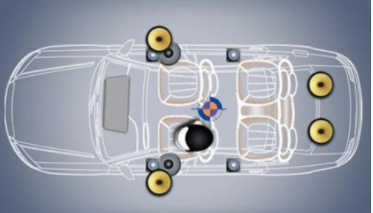
多路数字麦克风阵列
助听器
声源
数字信号采集处理
监控录像
SNCxxxx
产品应用
录音笔/实时翻译器
数字/模拟 Mems麦克风
波束增强
声音采集
专业降噪
儿童手表
动态均衡补偿
车载音箱系统

Slide 22
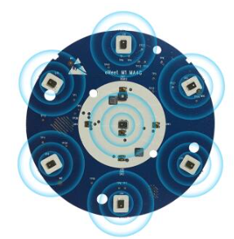

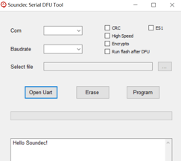
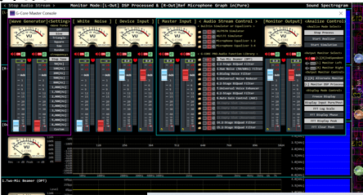
多路数字麦克风阵列——完整解决方案
芯片自带麦克风阵列相关算法代码
代码加密，不提供二次开发，可通过工具设置必要参数，调整音效
麦克风阵列算法调试工具
开放工具，用于设置SNCxxxx的算法参数
DFU 升级工具
不支持二次开发，可提供升级工具支持代码升级
JTAG 调试接口
JTAG接口封闭，外界无法读取代码内容
SNCxxxx
配置文件/代码
生成
Soundec 代码烧录工具
Soundec 算法调试工具
I2C/UART/HID

Slide 23


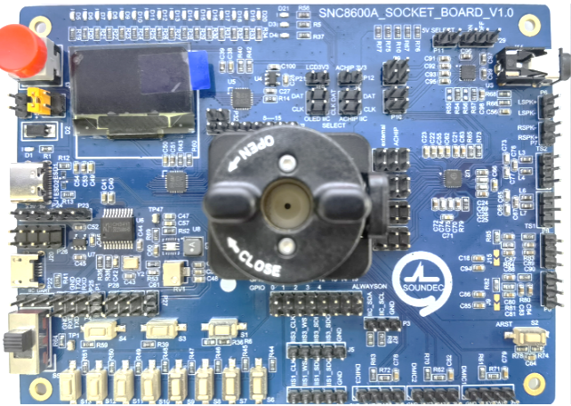
支持多路麦克风处理的SOC音频处理器
SDK开发套件
提供基于麦克风数据流处理的开发套件供二次开发，代码不加密，不需要算法调试工具
算法调试工具
开放工具，用于设置SNCxxxx的算法参数，支持二次开发的套件不提供调试IDE
DFU 升级工具
不支持二次开发，可提供升级工具支持代码升级
JTAG 调试接口
JTAG接口封闭，外界无法读取代码内容
Soundec 二次开发套件
SNC8600
Soundec 代码烧录工具
Soundec 算法调试工具
Soundec EVB开发板

Slide 24
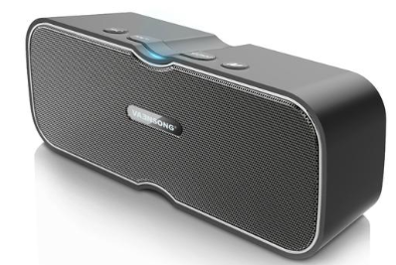
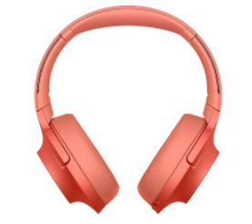
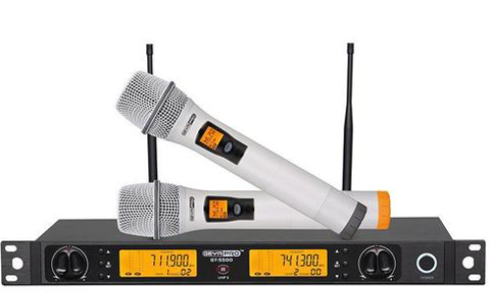
DSP立体声音效处理器
SOC
SNCxxxx
数字音频传输
产品应用
主控IC
音效处理
增益控制
EQ曲线调制
预置EQ模式选择
增益调整
动态EQ补偿
自动增益设置

Slide 25

DSP立体声音效处理器——解决方案
芯片自带专用音效设置代码
代码加密，不提供二次开发，可通过工具设置必要参数，调整音效
DSP 音效调试工具
开放工具，用于设置SNCxxxx的音效参数
DFU 升级工具
不支持二次开发，不支持代码升级，不需要提供升级工具
JTAG 调试接口
JTAG接口封闭，外界无法读取代码内容
SOC
音效设置
增益调整
I2C/UART
Soundec DSP 音效调试工具
SNCxxxx
配置文件/代码
生成
I2C/UART/HID

Slide 26

谢 谢！

